Slide 1
উপস্থিত সবাইকে শুভেচ্ছা

Slide 2
পরিচিতি
ইসাহাক আলী
সহকারি শিক্ষক (আই.সি.টি)
আকালু চর কয়েড়া দাখিল মাদ্রাসা
ভুয়াপুর,টাঙ্গাইল।
মোবাঃ ০১৯২২-৮৮৫৭৭৪

Slide 3
পাঠ পরিচিতি
শ্রেনিঃ ৮ম
বিষয়ঃবাংলাদেশ ও বিশ্বপরিচয়
অধ্যায়ঃ২য়
সময়ঃ৪০মিঃ

Slide 4
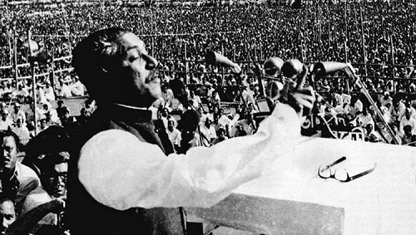
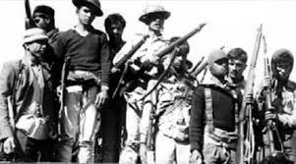
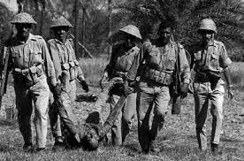
ছবিগুলো লক্ষ্য কর
৭ই মার্চের ভাষণ
মুক্তিযুদ্ধা
পাকহানাদার বাহীনি

Slide 5
পাঠ শিরোনাম
অধ্যায়ের নামঃ বাংলাদেশের মুক্তিযুদ্ধ

Slide 6
শিখন ফল
১)৭ই মার্চের ভাষণ সম্পকে জানতে পারবে।
২)১৯৭০ এর নির্বাচন সম্পকে জানতে পারবে।
৩)মুক্তিযুদ্ধের সেক্টর সম্পর্কে জানতে পারবে

Slide 7
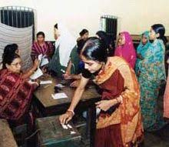
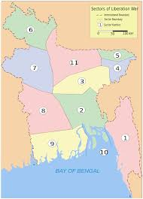
নির্বাচন
মুক্তি বাহিনী
মুক্তিযুদ্ধের সেক্টর
বিজয় উল্লাস

Slide 8
দলীয় কাজ
১)১নং সেক্টর কোন কোন এলাকা নিয়ে গঠিত ?
২)৭ই মার্চের ভাষণের এর তাৎপর্য লিখ ?

Slide 9
মূল্যায়ন
১)১৯৭০ এর নির্বাচনে কোন দল জয়লাভ করে?
২)মুক্তিযুদ্ধের সময় বাংলাদেশে কয়টি সেক্টর চিল?

Slide 10
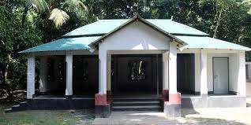
বাড়ীর কাজ
৭ই মার্চের ভাষণ সম্পর্কে তোমার মতামত লিখ ?

Slide 11
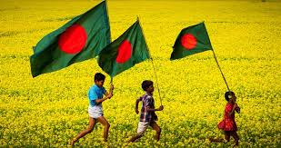
সকলকে ধন্যবাদ

